Slide 1
Seahtolaččaid eallin

Slide 2
https://opepalvelu.otava.fi/maksulliset/forum7/sivu/sisalto/kuvat-ja-kartat/perhe-savutupansa-edessa/index#1

Slide 3
Hearráveahka čohkiidii máŋggálágán joavkkuin, mat ožžo ealáhusaid sierralágán ámmahiin. Seahtolaččaide gulle doaktárat, offisearat, oahpaheaddjit, báhpat ja gávpeolbmot. Guovddáš oassi sis ledje virgeolbmot.
Dábálaččat rumašlašbargu ii gullan seahtolaččaide. Eanandoalloguovlluin seahtolaččat orro hearrágárdimiin ja gávpogiin virgeviesuin. Seahtolaččaid eallimiid mearridedje nanu osku iežas servodatluohká buorevuođas seahtokeahtes olbmuid hárrái. Hierarkiija bođii ovdan lahtemiin, skuvlejumiin ja máilmmeoainnuin. Diđolašvuohta seađuin nannii servodaga stabiilavuođa.

Slide 4
Seahtolaččat gulle ng. čuvgejuvvon olbmuide, geat ledje skuvlejuvvon. Seahtolaččat hupme ruoŧagiela go dábálaš álbmot suomastii. Dáloniidda gullevaš ruoŧagiela hubmi sáhtii beassat studeret, ja studerema ja ruoŧa giellamáhtu bokte sii sáhtte beassat báhpa- dahje borgárseađuide.
Sullasaš seahtogierdu (säätykierto) lassanii vehážiid mielde, vaikko olbmot ain ohcege guimmiid seađuid siste. Dát vuohki rievddai easka 1800-logu loahpas, goas ádeldievddut válde morssiid ádelkeahtes joavkkus.

Slide 7
Seahtu mearridii olbmo sosiála báikki
1800-logu álggus seahtoservodat lei fámus Suomas. Servodatluohkát ledje riegádan Supmii Ruoŧa válddi áigodagas ja jotke eallima Ruošša válddi vuoldege. Dat dárkkuhii dan ahte juohke olmmoš lei iežas sosiála saji servodagas, man sohkaduogáš mearridii, ja dakkár sajis hárve beasai eret. Seahtogierdin lei unnan ja servodat lei stabiila.

Slide 8
Seahtojurddašeapmi mearridii buot eallimis ámmáhis guimmiid válljemii, dábiide ja gárvodeapmái. Juohke vahkkosaš girkus fitnan čájehii bures sihke seađuid ja sohkabeliid hierarkiija. Ipmilbálvalusain girku ovddas čohkkájedje rikkis olbmot ja dábálaš álbmot lei maŋŋeoasis ja lovttas. Nissonat ja dievddut čohkkájedje maid sierra sajiin.

Slide 9
Suoma seađuide gulle ádelat, báhpat, borgárat ja dálonat. Daiguin joavkkuin ledje iežaset ovdavuoigatvuođat, mat geaisár lei nannen. Árgabeaivválaš eallimis seahtojuohku bođii ovdan juohkun seahtolaččaide ja dábálaš álbmogiidda. Seahtolaččaid oassi Suoma olbmuin ledje dušše 1.5%, muhto goittotge sis ledje alimus virggit servodagas. Daid seađuid lassin ledje maiddái dakkár olbmot, geat eai gullan mange sehtui.

Slide 10
Seađokeahtes olbmot
1800-logus seađokeahtes olbmuid joavku stuorui ja sivvan dasa lei industriija ovdáneapmi. Eanandoalloguovlluin ledje bargoveahkan reaŋggaid, biiggáid ja niestedievdduid (muonamiehiä).
Niestedievddut barge ja ožžo oasi bálkkás biebmun. Lampuodat (lampuodit) (rg.landbonde) ja torpárat gilve láigobálsttáid. Sii barge dáloniidda ja ožžo oasi bálkkás biebmun "niestin". Lassin lei luovos bargoveahka nugo mäkitupalaisia ja parasihtat/luhtehaččat (loisia), sis eai lean ollenge bargosoahpamušat. Gávpogiin ledje maiddái biiggát ja reaŋggat

Slide 11
Industrialisma šaddama maŋŋá 1800-logu loahpas gávpogiin orro maiddái olu industriijabargit. Eanandoalloguovlluin olbmo stáhtusa mearridii sosiála fierpmádagas su bargogaskavuohta dahje dán váilun. Lampuodit láigohedje olles eanandálu ja torpárat fas ožžo gilvit bálsttá, man oamastii dálu isit. Torpárat mákse láigguideaset torpá buvttadusain ja galge bargat beaivebarggu (taksvärkki) isidii. Torpárlágádus lei eahpevuoigatvuođalaš torpáriidda, daningo beaivebargu lei losádus ja dávjá bargosoahpamuš lei njálmmálaš čielga mearreáiggi hága. Mäkitupalaiset láigohedje alcceseaset viessobálsttá ja barge gaskaboddasaččat isidiidda. Eanandoalloguovlluin hierarkiijas vuolimužžan ledje biiggát ja reaŋggat, geat barge ja orro eanandálus

Slide 12
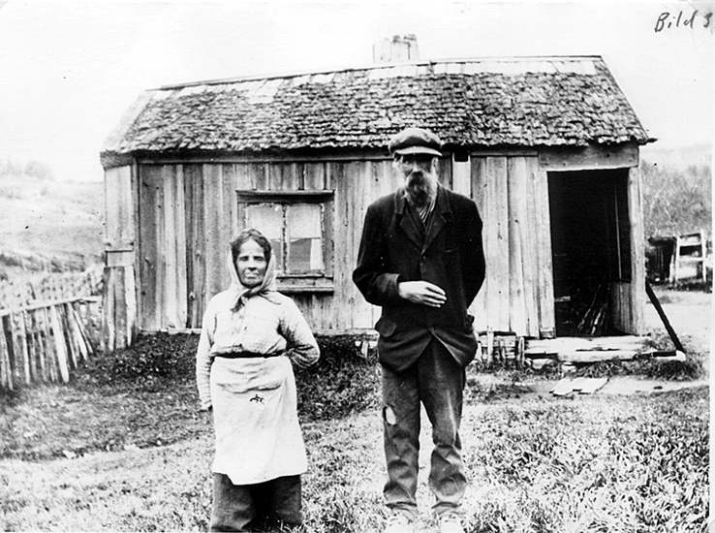

Slide 13
Parasihtta/luhtehaš lei eanandoalloguovllu geafimus joavku. Sii manne viesus vissui ja barge gaskaboddosaš bargguid. Sis eai lean iežaset viesut dahje joba lanjaidge. Sii orro earáid nurkkiin, sávnniin dahje lovttain. Go dálvi šattai sii fertejedje dávjá gearjidit dahje johttát bargguid unnáneami dihte. Nuorta-Suomas ja Savos 1800-logus sin oasi álbmogiin ledje joba badjel 35 %.

Slide 14
Eanandoalokeahtes (tilattomat) olbmot ja gávpogiid bargoveahka ledje šaddi álbmotjoavkku. Bálvalanbággu (palveluspakko) sihkkarasttii dan, ahte juohke olbmos ferte leat dohkkehuvvon bálvalusgaskavuohta (palvelussuhde) dahje olmmoš, gean "suodjalusas" leat. Golgolažžan (irtolaiseksi) gohčoduvvui olbmuid, geat ledje barggu ja ruovttu haga. Golgolaččat ledje áittan servodatráffái, dan dihte go jovdelasvuohta lasihii kriminalitehta ja eará váttisvuođaid.

Slide 15
https://yle.fi/aihe/artikkeli/2008/08/08/magnus-hovimaen-isannaksi#media=32668

Slide 16
Kuva: Maaseudun väkeä
https://www.slideshare.net/mobile/mellakkapoliisi/elm-1800-luvulla-taiteessa-ja-kuvissa?ref=https://historianluokka.wordpress.com/teemat/elamaa-1800-luvun-suomessa/

